Slide 1
Kick-off APV 2024
Arbejdsmiljøsektionen dec. 2023

Slide 2
På dette møde …
APV-året 2024
Fokus på handlingsplaner, opfølgning og risikovurdering
Hvad der ellers kan forventes 2024

Slide 3
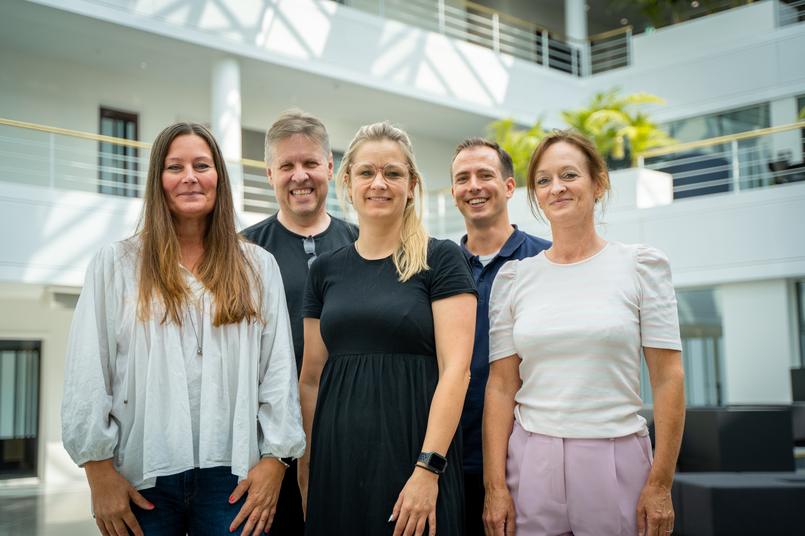
Arbejdsmiljøsektionen
Delt enhed mellem HR og CAS
Har til formål at understøtte AMO med råd og vejledning
Udarbejder og implementerer interne regler i overensstemmelse med gældende lovgivning
Arbejder med
Organisatorisk og socialt arbejdsmiljø
Fysisk, kemisk og biologisk arbejdsmiljø
Beredskab
Hjælp til jeres APV-proces
Input i forhold til kortlægningsmetoder
Sparring i forhold til jeres handleplansarbejde
Deltagelse i jeres møder om APV
Webinarer og fysiske kurser
Anden støtte
Deltagelse i jeres årlige arbejdsmiljøsamtale
Støtte til jeres daglige arbejdsmiljøarbejde
Barbara
Ann Cecilie
Line
Svend Ole
Rasmus

Slide 4
AAU’s APV-koncept
= PERIODISK
= SKAL
Lige år
= SITUATIONELT
= FORSLAG
Trivselsbarometer
Inklusionsmålimg
Sygefraværsstatistik
Ulykkesoversigt
Udvalgs-møde
Udvalgs-møde
Kortlægning
f.eks. dialog baseret
Handlingsplaner
Udvalgs-møde
Udsendelse af spørgeskema
Dialogbaseret kortlægning
Handlingsplaner
AEU arbejdsmiljø-konference
Arbejdsmiljø-drøftelse
Kvalificerede dialoger (p.t. under overvejelse)
30.6
15.12
Nov
Jan/Feb
Marts
Juni
August
Oktober
Dec
Inklusionsmåling
Sygefraværsstatistik
Ulykkesoversigt
15.12
Kvalificerede dialoger (p.t. under overvejelse)
Valg af AMR
Uddannelse af nyvalgte
AAU AM
tema dag
Arbejdsmiljø-drøftelse
Udvalgs-møde
Kortlægning
f.eks. dialog baseret
Handlingsplaner
Udvalgs-møde
Kortlægning
f.eks. dialog baseret
Handlingsplaner
Udvalgs-møde
Ulige år

Slide 5
APV i ‘det store billede'
Systematisk arbejdsmiljøarbejde
Situationsbestemt arbejdsmiljøarbejde
Arbejdsulykker – og nærved ulykker
PERIODISK APV
Oplæring, instruktion og tilsyn af nyansatte
Gravid APV
Køb af laboratorieudstyr
Kemisk APV
Rådgivning til arbejdsgiver/kolleger, f.eks. om ergonomi
Flytte APV

Slide 6
Lovgivningsændring pr. 1. februar 2024
Reglerne om APV er ved at blive omskrevet:
NU: En arbejdspladsvurdering skal omfatte en stillingtagen til virksomhedens arbejdsmiljøproblemer, og hvordan de løses, under iagttagelse af de forebyggelsesprincipper, der er angivet i arbejdsmiljølovgivningen. Vurderingen skal indeholde følgende elementer:
Identifikation og kortlægning af virksomhedens arbejdsmiljøforhold.
Beskrivelse og vurdering af virksomhedens arbejdsmiljøproblemer.
Prioritering og opstilling af en handlingsplan til løsning af virksomhedens arbejdsmiljøproblemer.
Retningslinjer for opfølgning på handlingsplanen.
I FREMTIDEN: [Det skal sikres], at følgende elementer indgår:
En risikovurdering af virksomhedens arbejdsmiljøproblemer. Risikovurderingen skal foretages på baggrund af en afdækning af virksomhedens arbejdsmiljøforhold.
En skriftlig handlingsplan til løsning af arbejdsmiljøproblemer, som ikke kan løses umiddelbart. Handlingsplanen skal indeholde en beskrivelse af problemernes art, alvor, omfang og årsager, samt oplysninger om hvornår og hvordan de konstaterede problemer skal løses, herunder hvem der har ansvaret for at gennemføre løsningerne.
En gennemførelse af handlingsplanen og opfølgning på de iværksatte foranstaltninger, herunder opfølgning på om igangsatte løsninger er fyldestgørende og effektive.

Slide 7
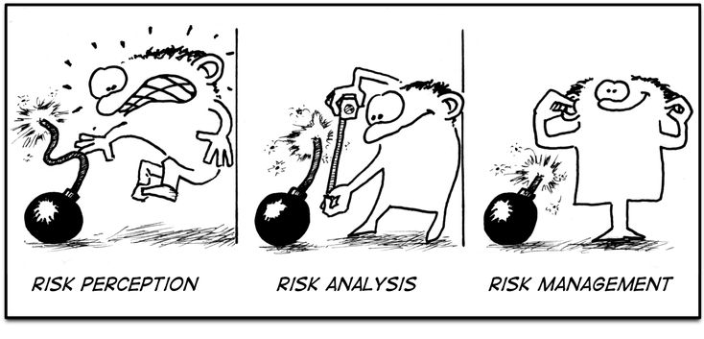
Konsekvenserne: Risikovurdering
Intentionen
“Forslaget vil medføre, at det tydeligt fremgår, at APV’en skal rumme en risikovurdering. På den måde lægger forslaget sig tættere op ad Rammedirektivets ordlyd (risk assessment)” – bemærkninger til lovforslaget, juni 2023
Fra "en stillingtagen til” til "at lave en risikovurdering af”
Nu: risikovurdering = en af flere måder at vurdere et problem på
Metodiske risikovurderinger anvendes sjældent (hvis nogensinde) i praksis på AAU
I stedet er der brugt simple vurderinger af arbejdsmiljøpåvirkninger.
I fremtiden: risikovurdering = et obligatorisk værktøj
Resultatet skal dokumenteres skriftligt – som en del af en skriftlig handlingsplan
Selve risikovurderingen kan dog udføres som en ’mundtlig’ proces.
Eksempler:
“Vi kan være udfordret i forhold til, hvordan vi taler om hinanden”
“Generelt en oplevelse af dårlig akustik og støj.”

Slide 8
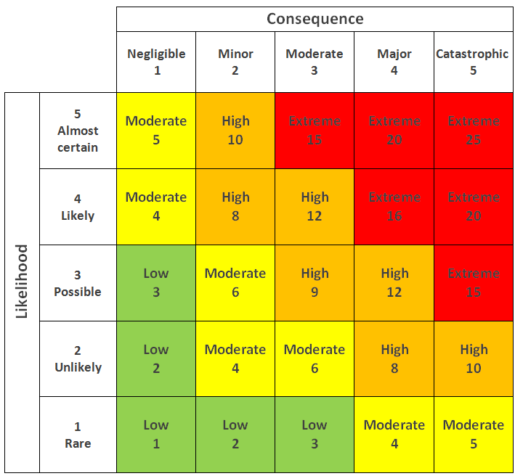
Konsekvenserne: Lidt om risikovurdering
En risikovurdering er et prioriteringsværktøj
Risici bør vurderes kvalitativt
Sjældent nok data til at understøtte en kvantitativ analyse
Vi bruger alle denne metode på daglig basis,
f.eks. når vi krydser en vej med tæt trafik
Typisk skalering er "høj, medium, lav”
Risici kan vurderes kvantitativt
Fysiske farer
Risiko = sandsynlighed x konsekvens
Sundhedsfarer, inkl. psykiske stressfaktorer
Risiko = størrelse x varighed
Kan illustreres med en risikomatrix

Slide 9
Konsekvenserne: Opfølgning
Intentionen
“ […] nogle virksomheder har primært fokus på at kortlægge arbejdsmiljøet og i mindre grad fokus på at igangsætte og følge op på handlinger, der kan forebygge og løse arbejdsmiljøproblemer.” – bemærkninger til lovforslaget, juni 2023
“Forslaget styrker endvidere et fokus på handlingsplanen, så det bliver tydeligt, at processen skal fortsætte med handling og opfølgning på baggrund af den foretagne risikovurdering.” – bemærkninger til lovforslaget, juni 2023
Fra "retningslinjer for opfølgning" til en "planlagt opfølgning“
Nu: handlingsplaner på AAU er ofte uklare i forhold til opfølgning
Uklare mål/succeskriterier
Antagelse: ønskede resultater nås ‘automatisk’
Metoder til opfølgning er ikke beskrevet
I fremtiden: opfølgning kræver planlægning i sig selv
D.v.s. hvordan, hvornår og af hvem
Generelt råd: brug samme metode til opfølgning som ved kortlægning
Eksempler:
“Øget bevidsthed om, hvad vi selv kan gøre i forhold til det fysiske arbejdsmiljø”
“Diskuteret på ledelsesmøde i 1. kvartal”
“Løbende proces”

Slide 10
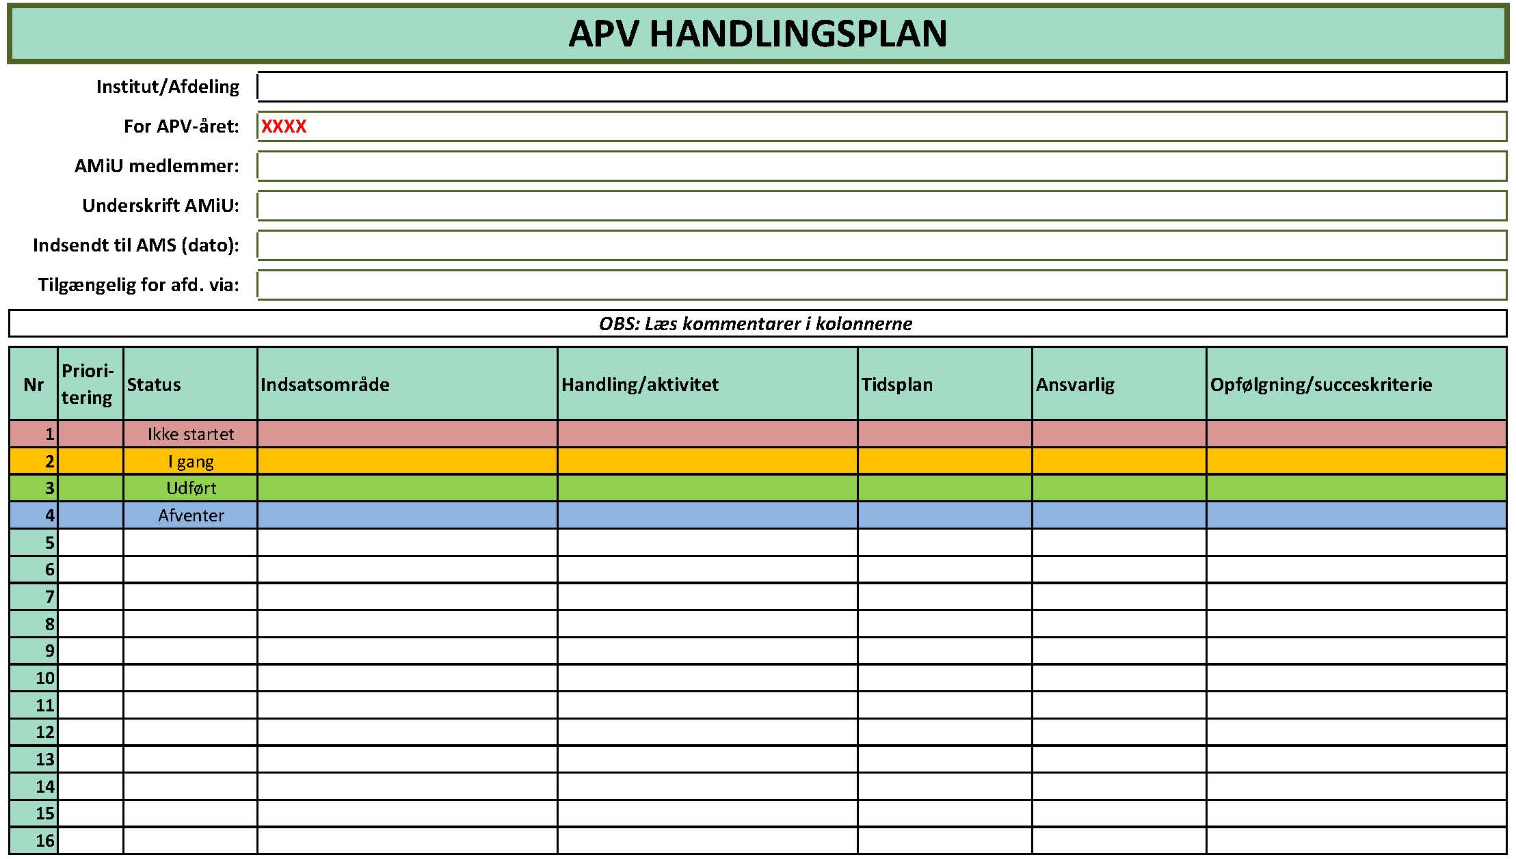
Den kendte skabelon

Slide 11
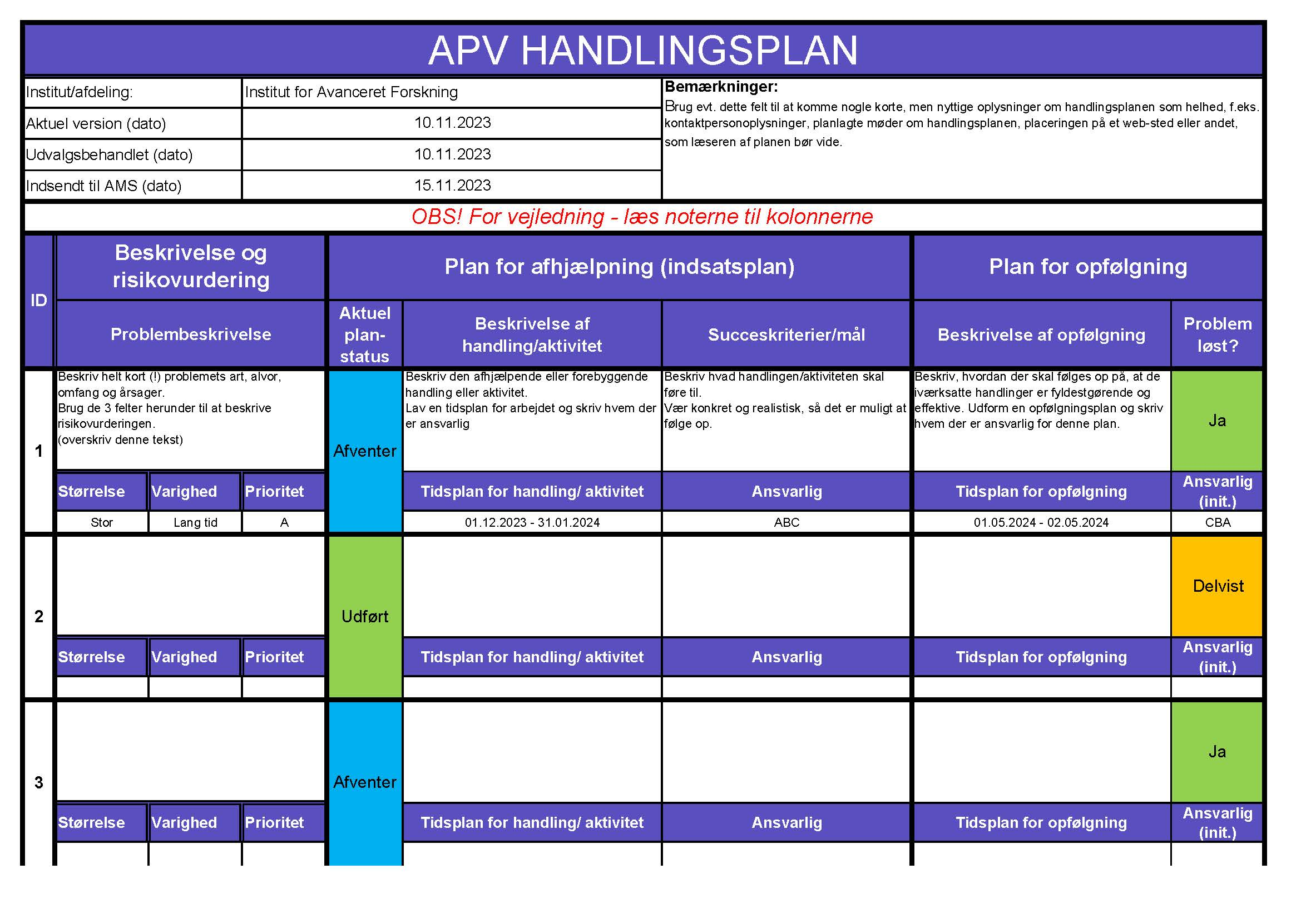
En alternativ skabelon

Slide 12
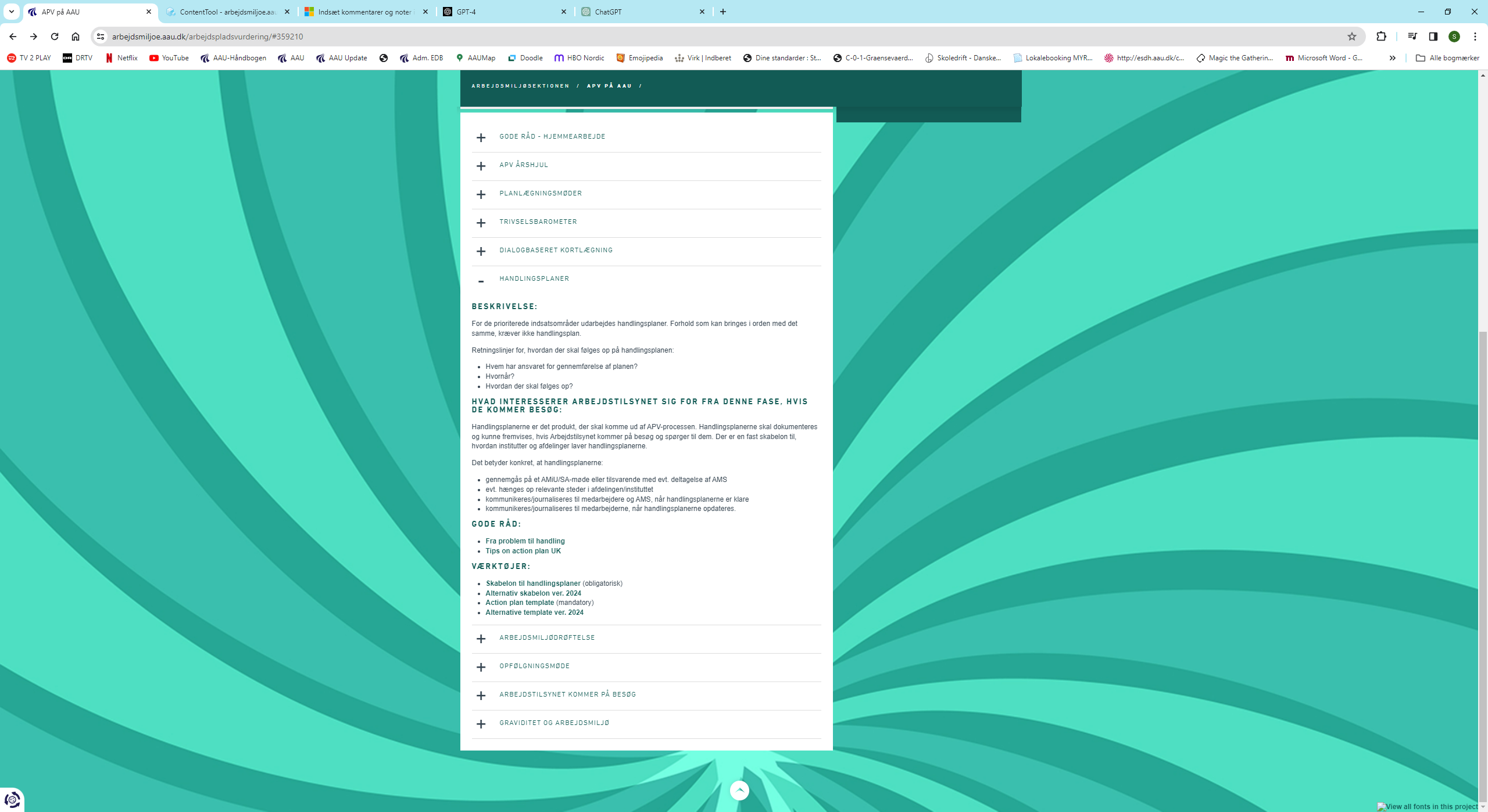
Link: https://www.arbejdsmiljoe.aau.dk/arbejdspladsvurdering/#359210

Slide 13
Sammenfatning: Pointer om handlingsplaner
Beskriv arbejdsmiljøproblemerne kort og præcist
Nøgleord er
Art – d.v.s. psykosociale stressfaktorer, fysiske farer, ergonomi, indeklima etc.
Alvor – d.v.s. resultatet af jeres risikovurdering, problemernes hastende karakter afspejles i prioritering
Omfang – d.v.s. hvor udbredt problemet er i forhold til berørte teams, sektioner eller enkeltpersoner.
Causes – d.v.s. årsagerne eller de grundlæggende årsager til problemerne.
Fokus på handlinger, der kræver processtyring
Nødvendigheden af en handlingsplan er ofte proportional med problemets kompleksitet og de nødvendige ressourcer til at afhjælpe det
At udføre simple handlinger kræver muligvis ikke en plan (dvs. lav ikke planer for planer skyld)
Beskriv ønsket forandring og planlæg, hvordan der følges op på faktiske resultater
Handlinger, tidsplan og ansvarlige
Brug af en skabelon er obligatorisk
I 2024 kan I vælge imellem 2 forskellige
Handlingsplaner skal sendes til os senest 30. juni.

Slide 14
Andre lovændringer
Kravet om en kompetenceudviklingsplan fjernes – i stedet skal I hvert år diskutere efteruddannelse, og om I har den nødvendige ekspertise om arbejdsmiljø
Hvis en AMR ikke er beskyttet som en tilsvarende TR, så skal den pågældende have et forlænget opsigelsesvarsel på 6 uger.
Kravet om at anvende eller opbygge nødvendig ekspertise (kompetencepåbuddet) fjernes. AT’s mulighed for at pålægge brug af en autoriseret arbejdsmiljørådgiver bibeholdes (undersøgelsespåbuddet).
Uddannelsesinstitutionerne skal sikre, at studerendes praktiske øvelser af arbejdsrelateret karakter er sikkerheds- og sundhedsmæssigt fuldt forsvarlige.

Slide 15
Hvad der kan forventes i 2024
Data til jeres APV-proces
Januar: Resultaterne fra Trivselsbarometeret
Februar: Oversigt over arbejdsulykker i 2023
Februar: Sygefraværsstatistik 2023
Risikovurdering
~Februar/Marts: Vejledning om risikovurdering på AAU
2024: Kursus om risikovurdering i APV-sammenhæng
Ander
Oktober: Universiteternes arbejdsmiljøkonference 2024, Nyborg
Ingen AAU temaday in 2024
Ingen trivselsbarometerundersøgelse i2024
Besøg fra Arbejdstilsynet?
Uvarslet
Sandsynligvis et opfølgende besøg
Aftaleforløb frem for påbud

Slide 16
Næsten slut …

